Slide 1
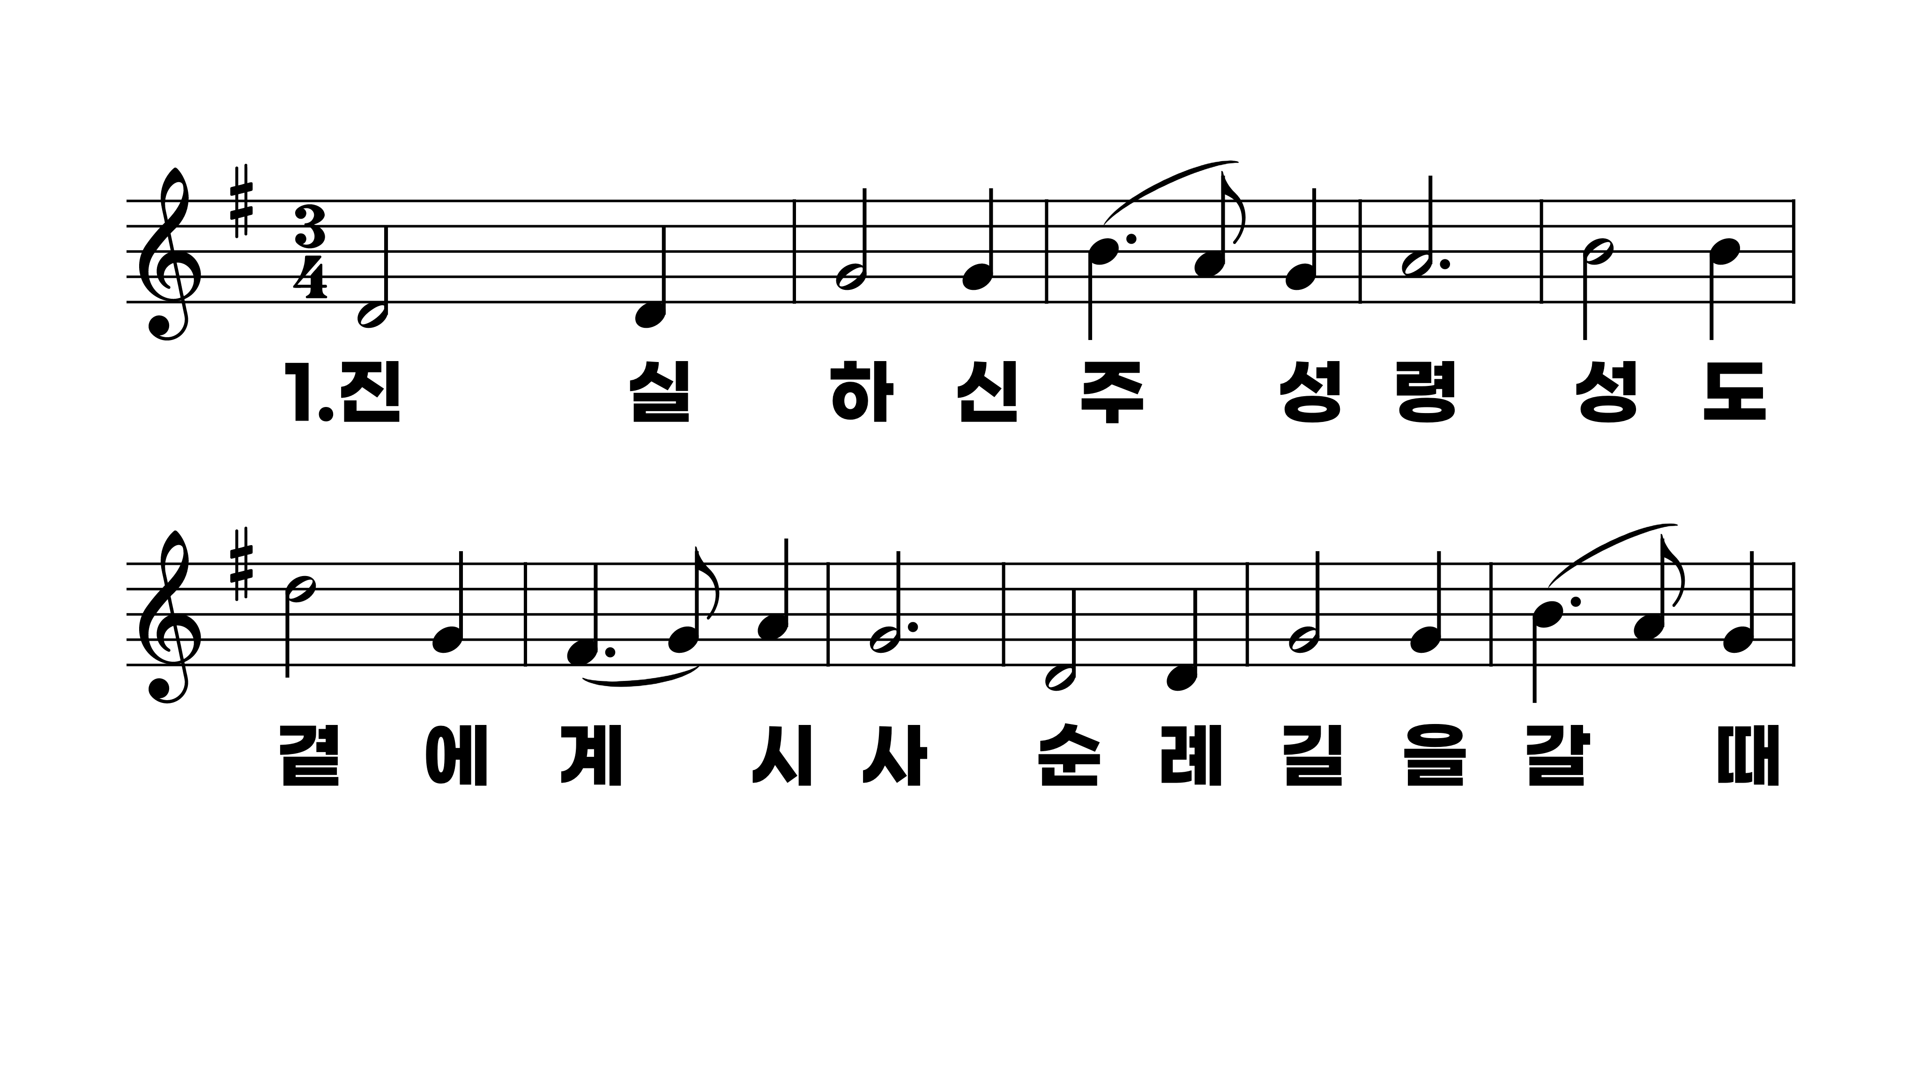
189장 진실하신 주 성령
1.진실하신주
2.어디에나계
3.모든수고끝

Slide 2
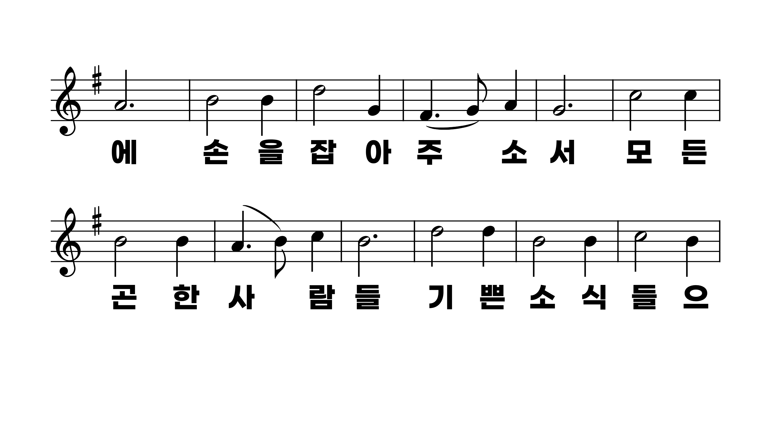
189장 진실하신 주 성령
1.진실하신주
2.어디에나계
3.모든수고끝

Slide 3
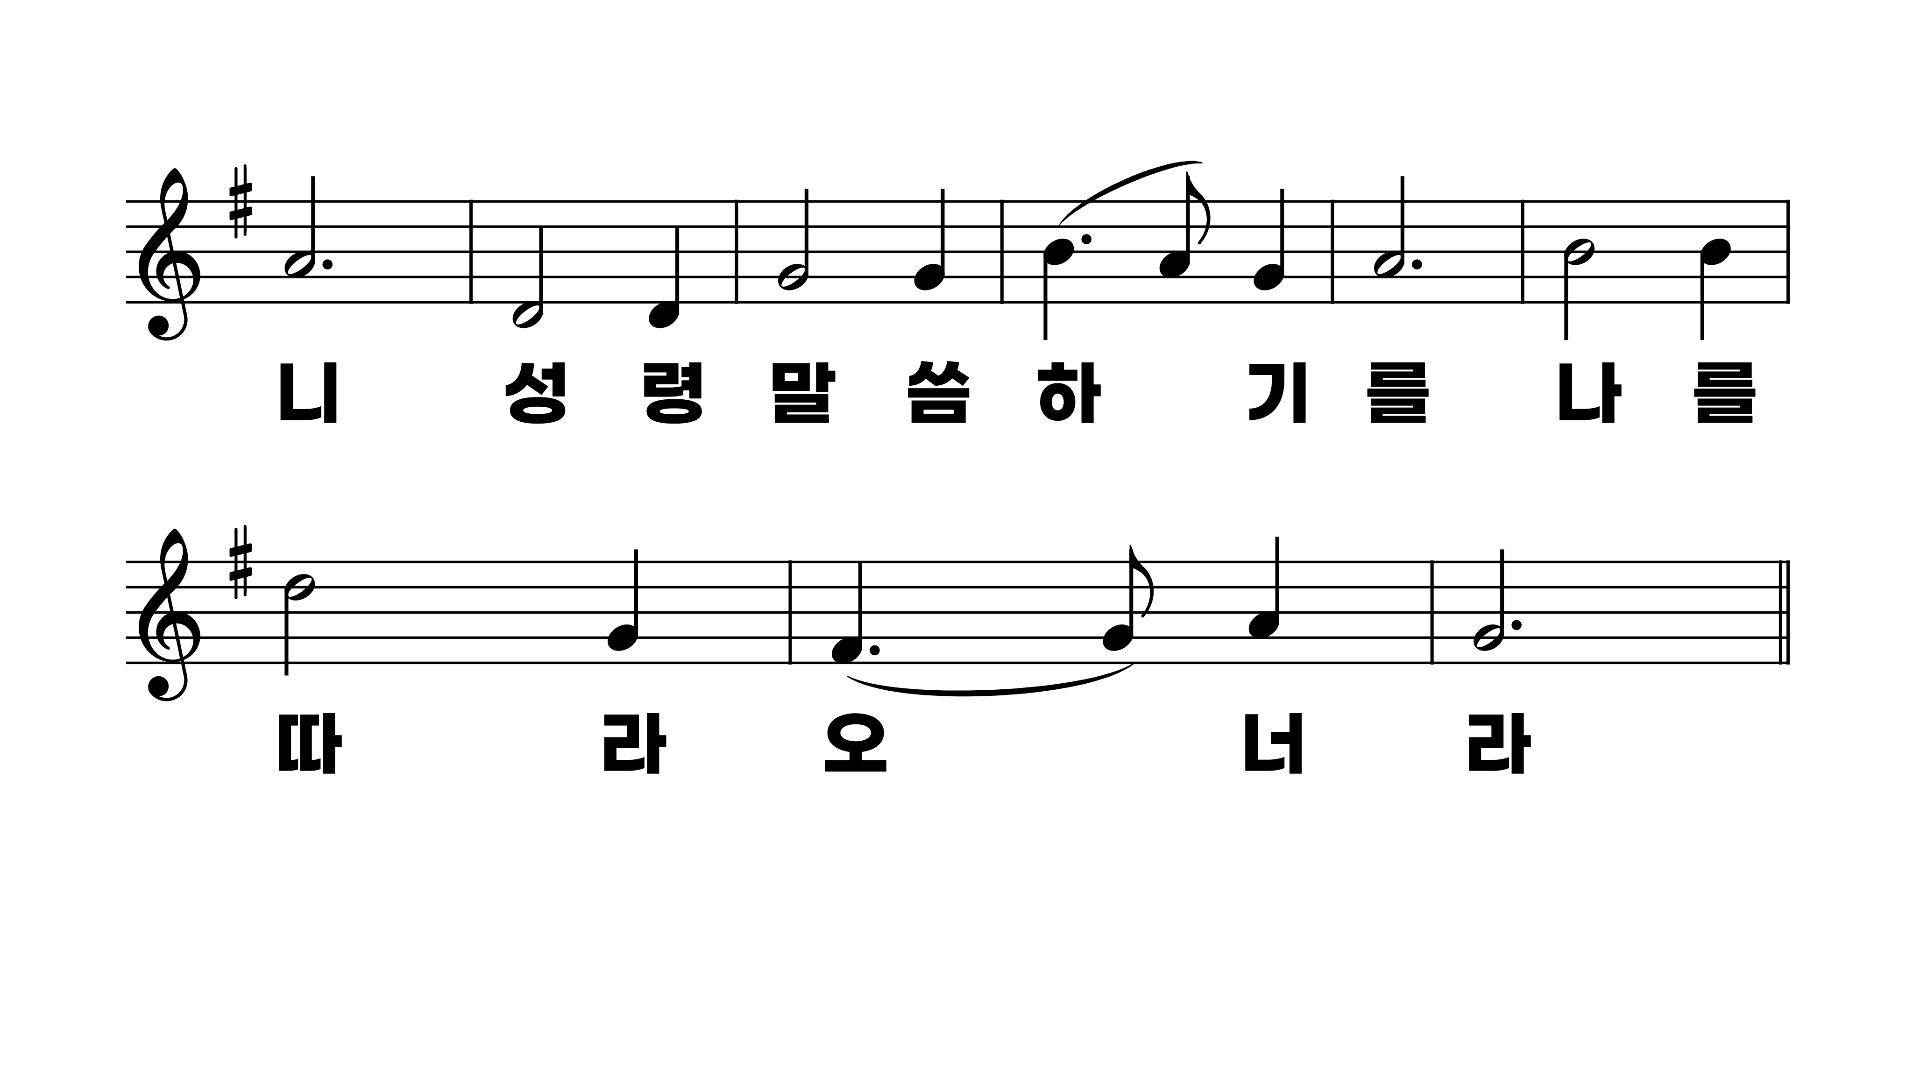
189장 진실하신 주 성령
1.진실하신주
2.어디에나계
3.모든수고끝

Slide 4
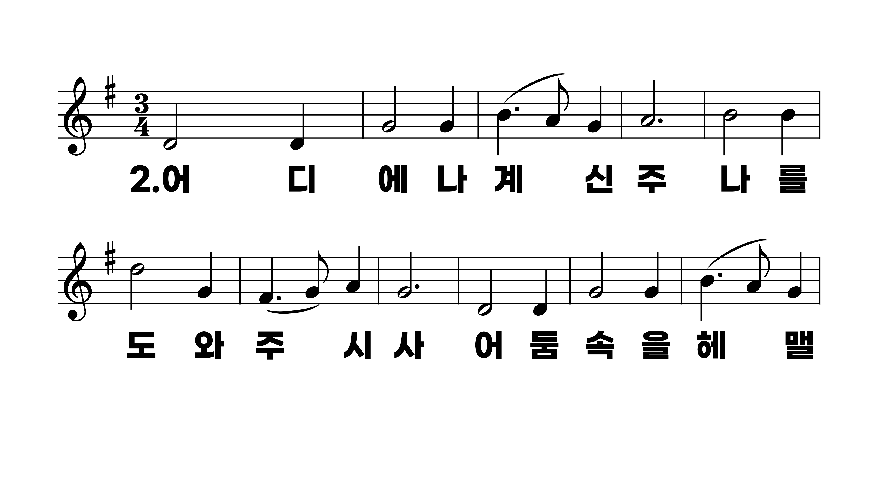
189장 진실하신 주 성령
1.진실하신주
2.어디에나계
3.모든수고끝

Slide 5
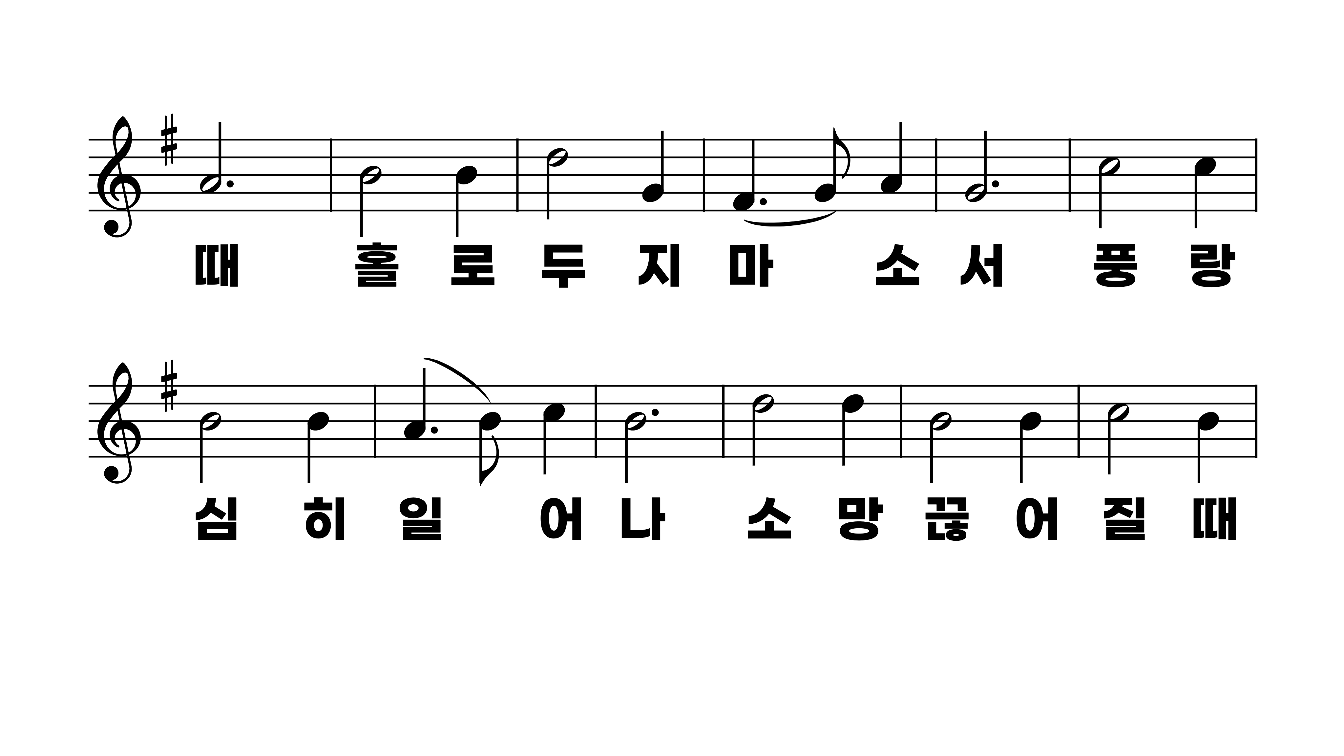
189장 진실하신 주 성령
1.진실하신주
2.어디에나계
3.모든수고끝

Slide 6
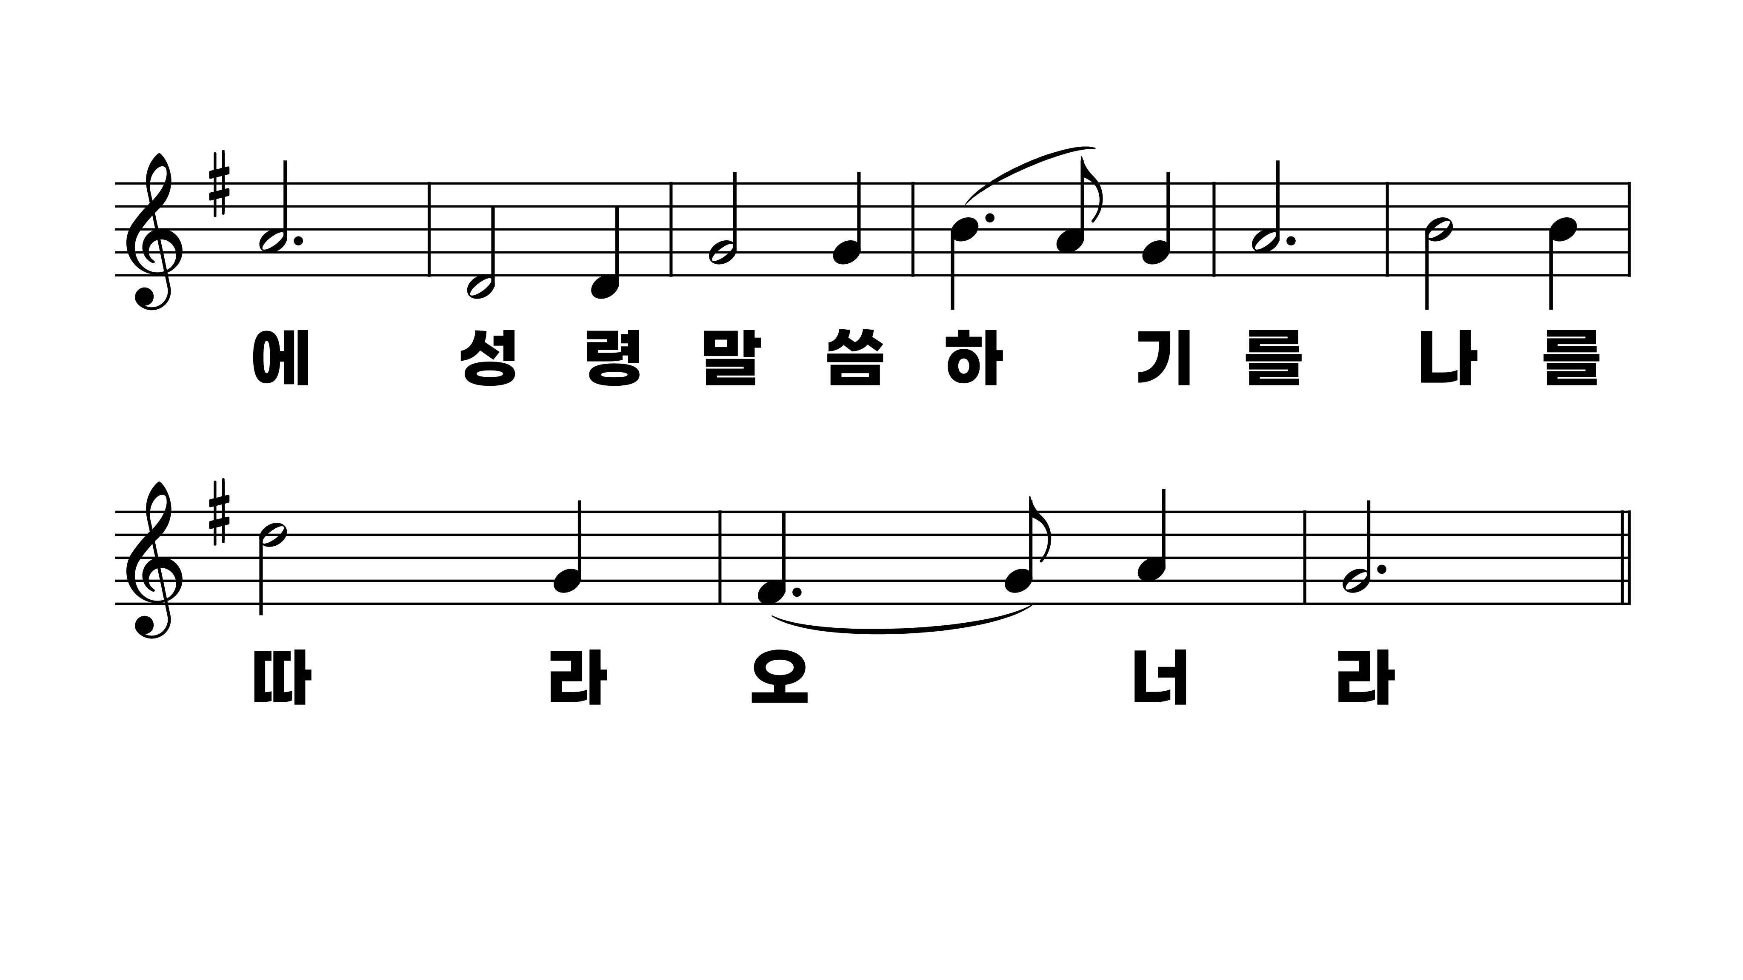
189장 진실하신 주 성령
1.진실하신주
2.어디에나계
3.모든수고끝

Slide 7
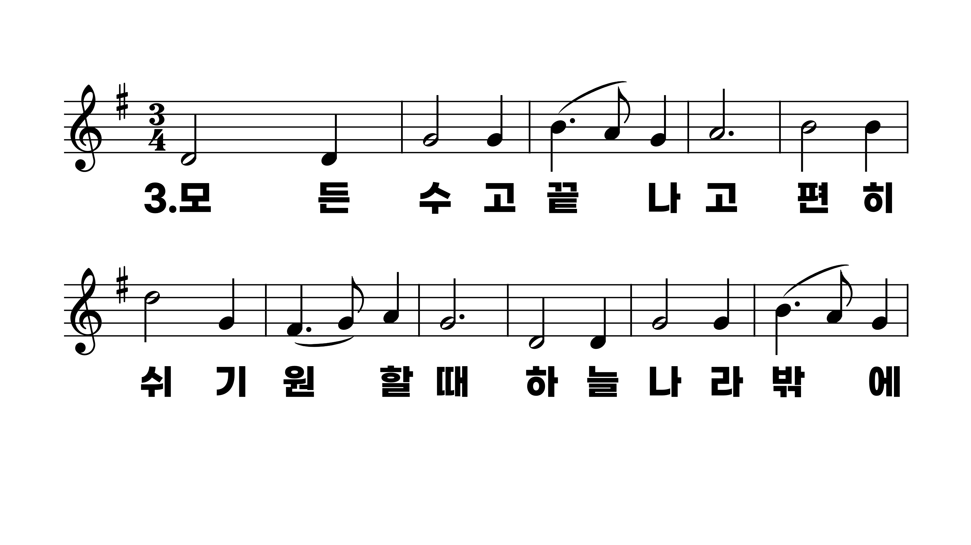
189장 진실하신 주 성령
1.진실하신주
2.어디에나계
3.모든수고끝

Slide 8
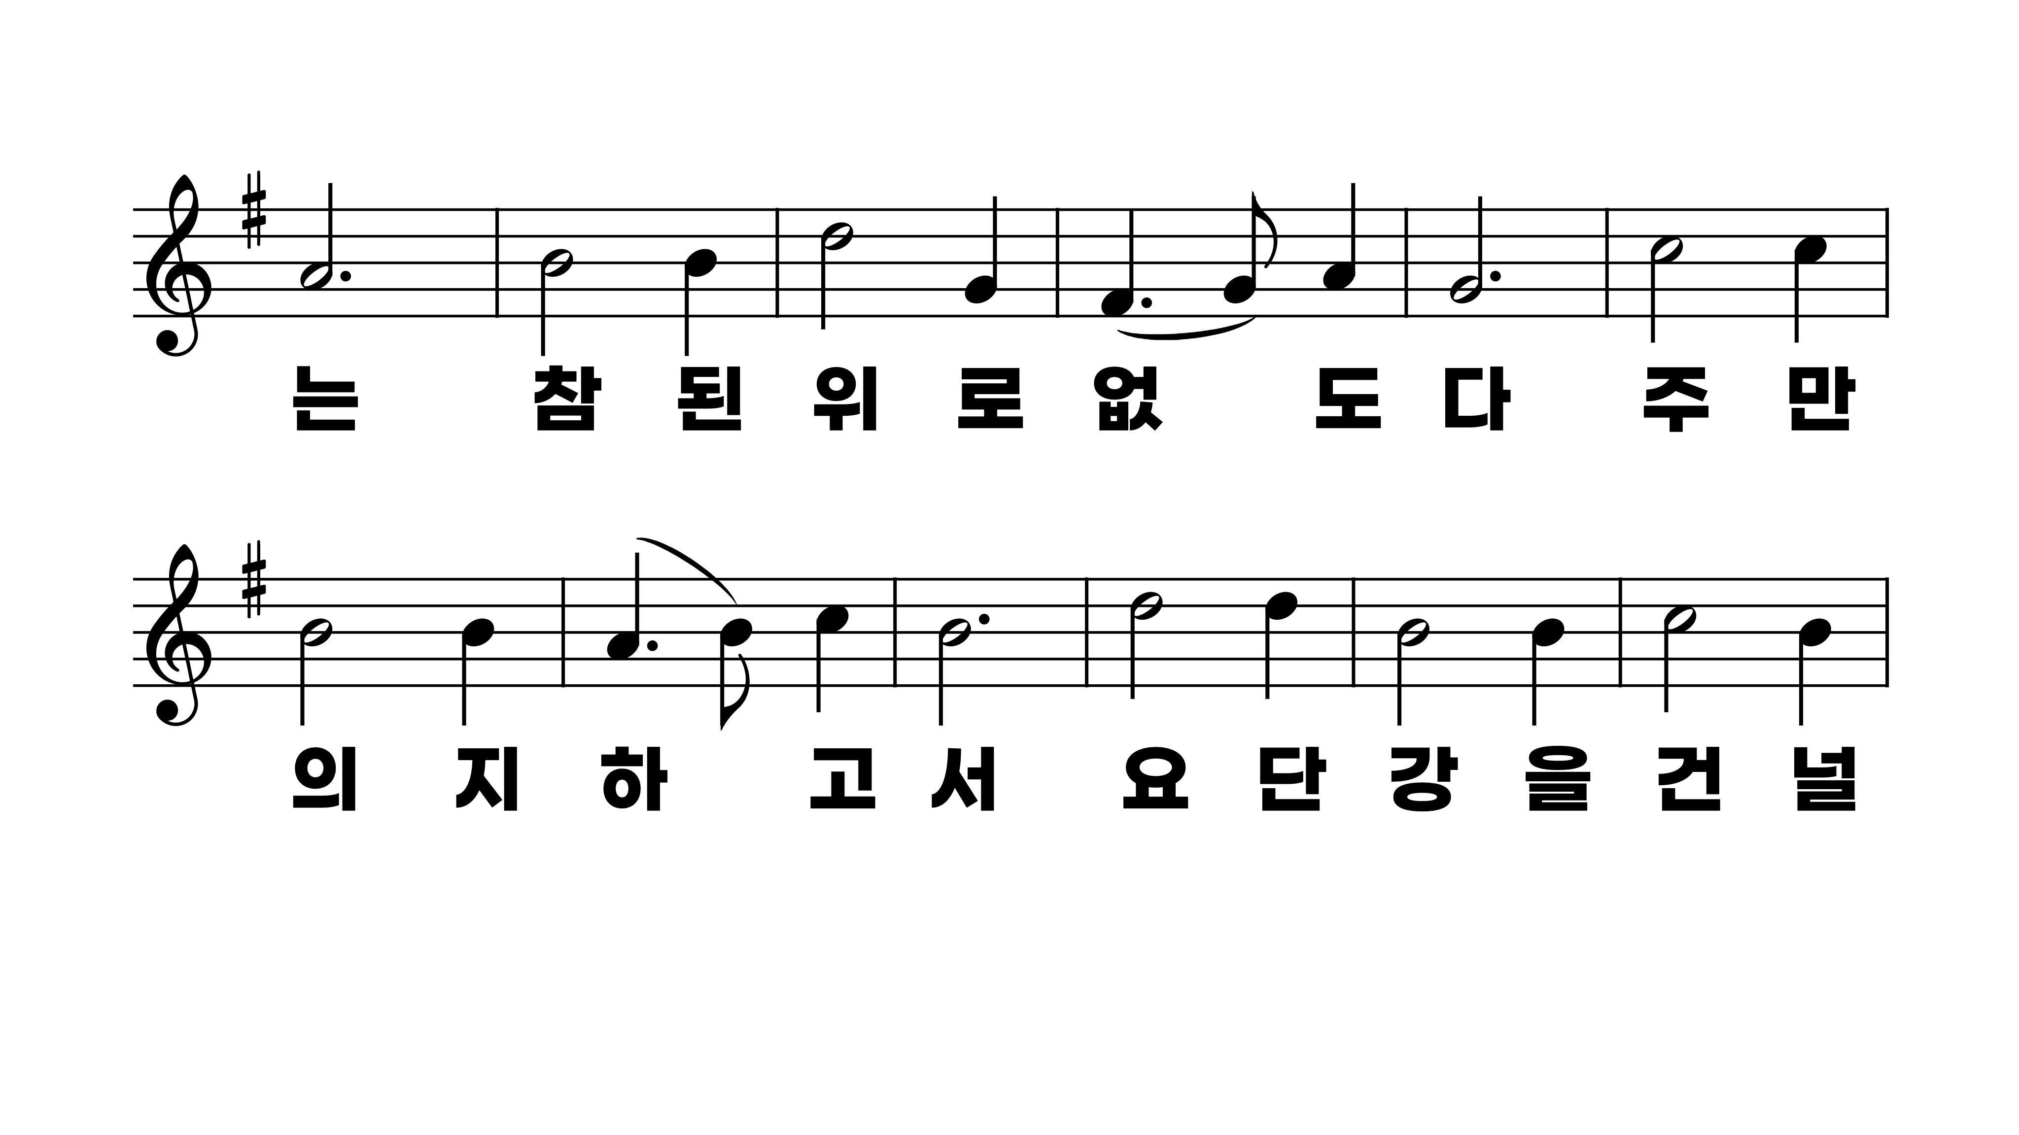
189장 진실하신 주 성령
1.진실하신주
2.어디에나계
3.모든수고끝

Slide 9
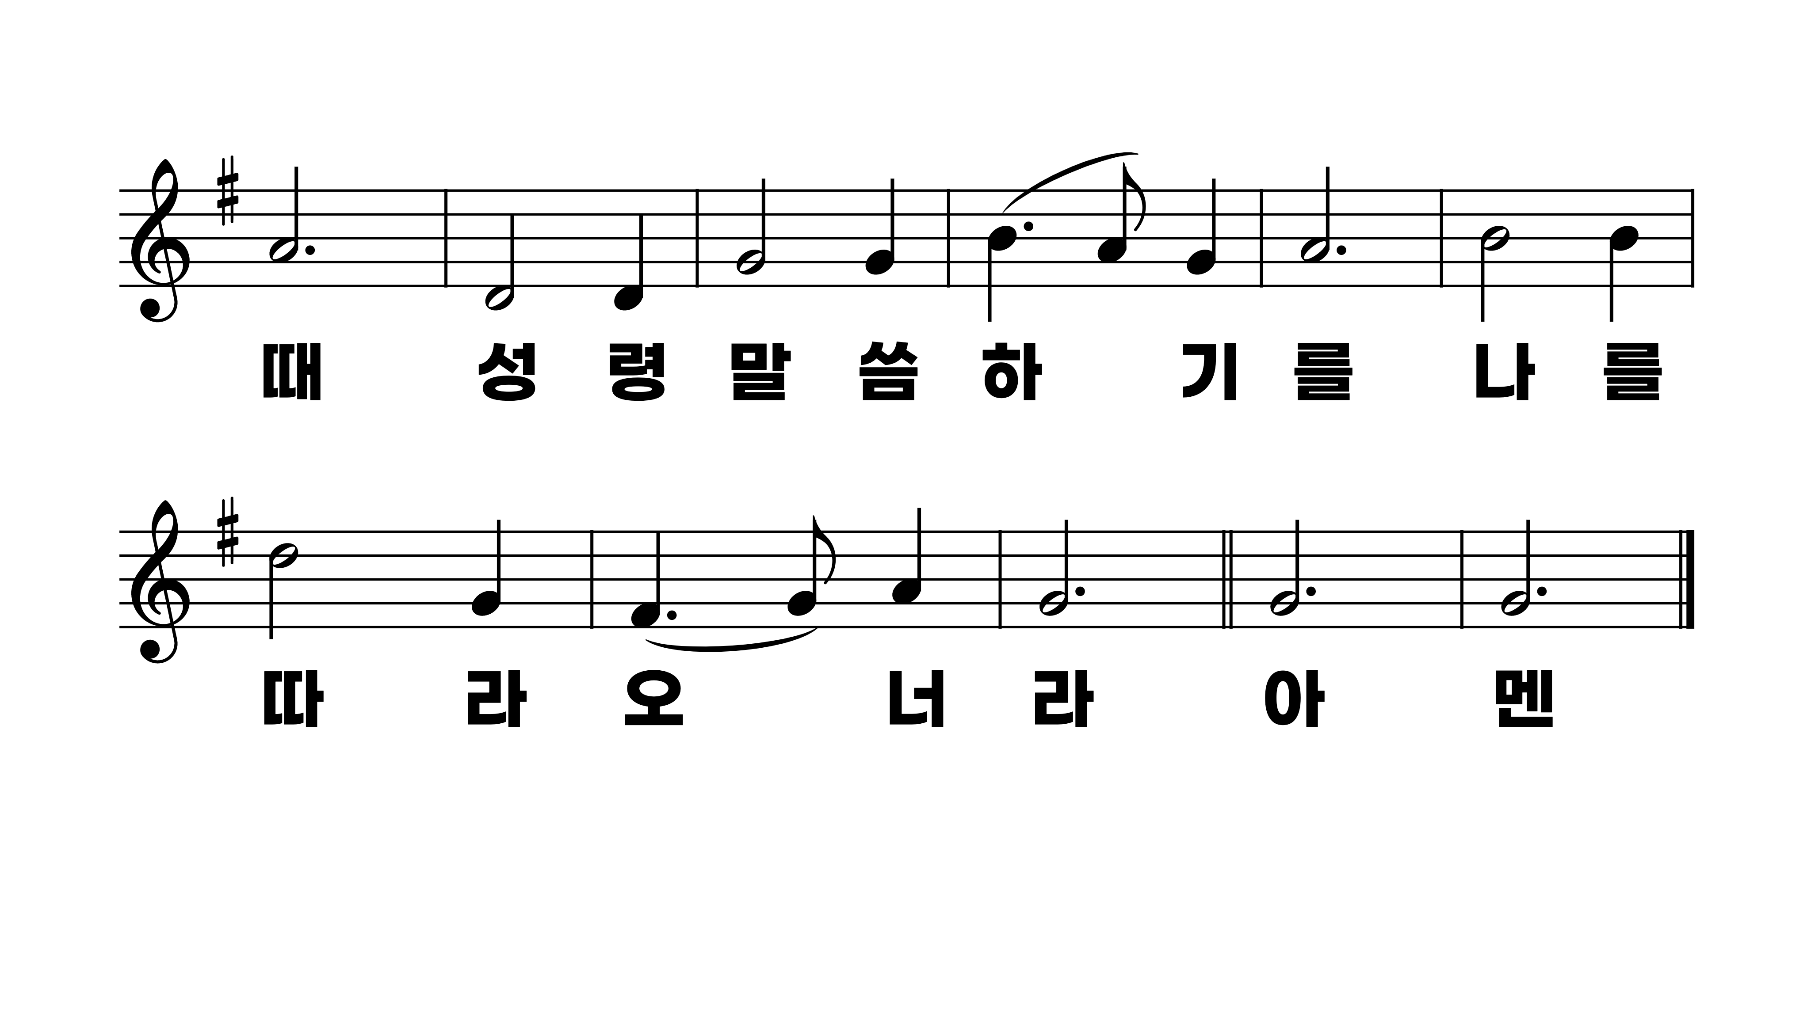
189장 진실하신 주 성령
1.진실하신주
2.어디에나계
3.모든수고끝

